Slide 1

Parque Arauco Quilicura
Período analizado: 01/02/2026 - 25/03/2026

Slide 2

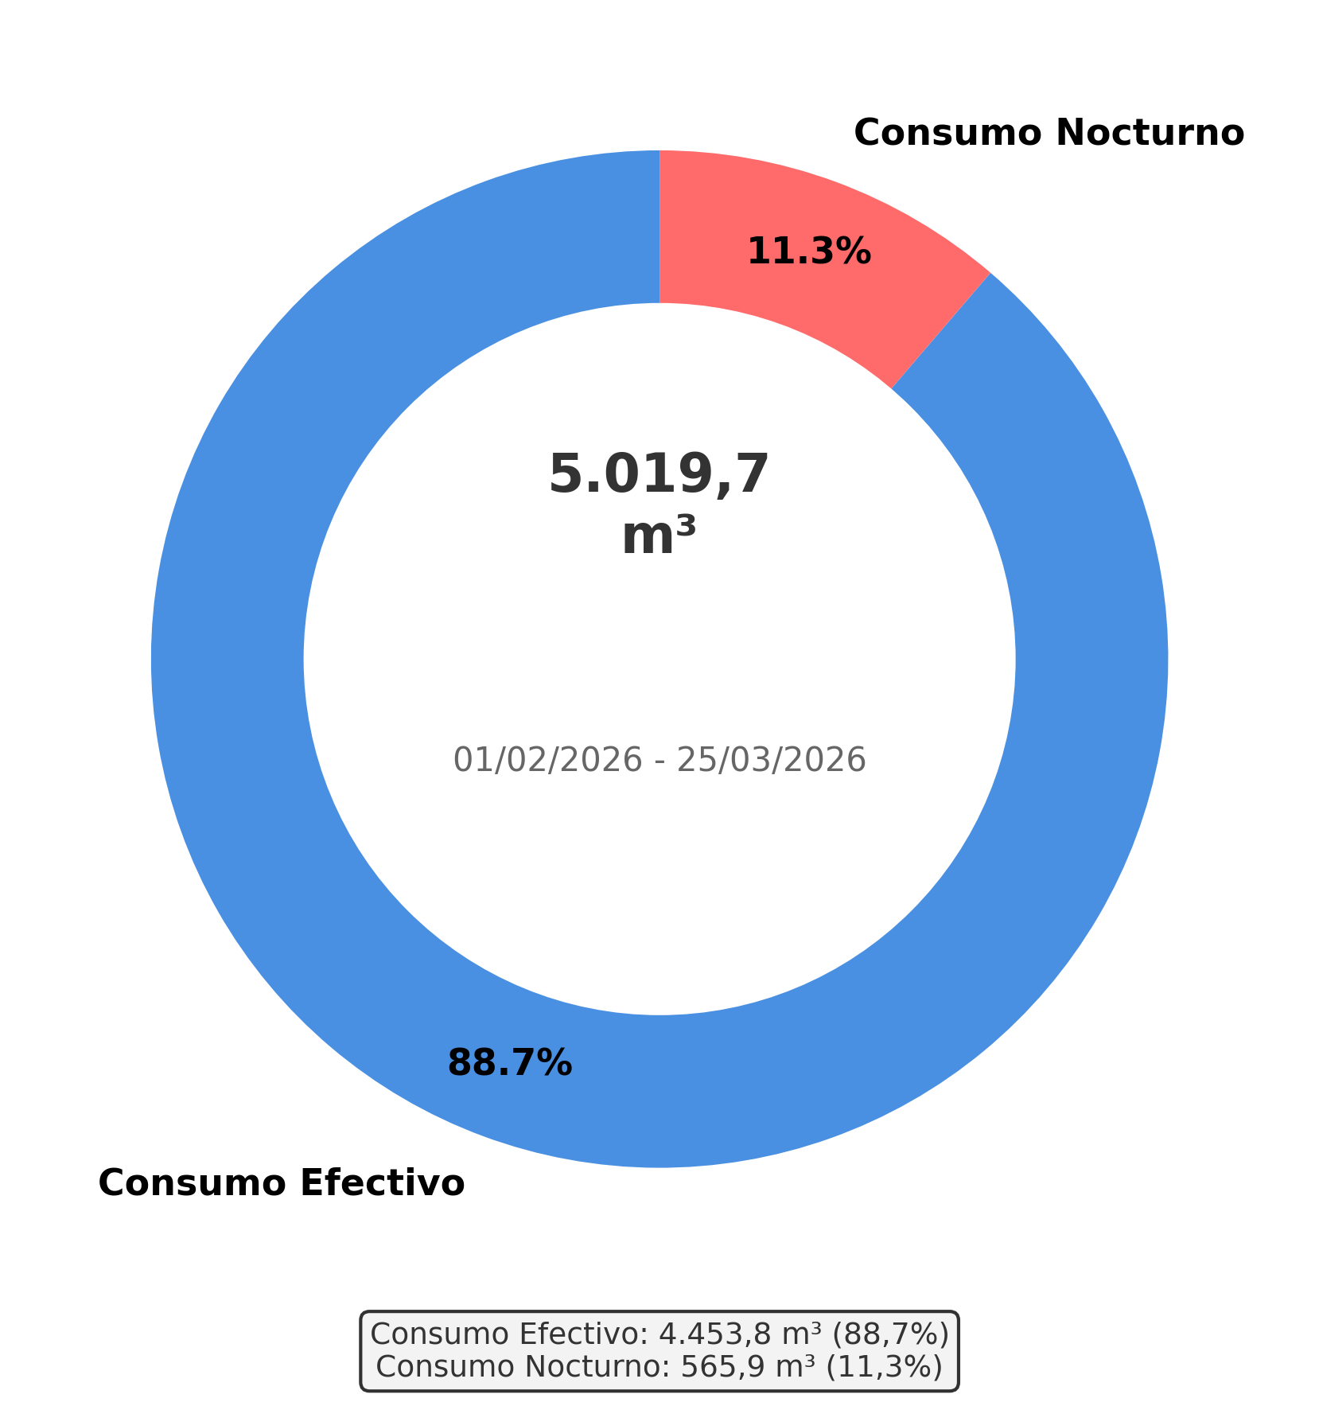
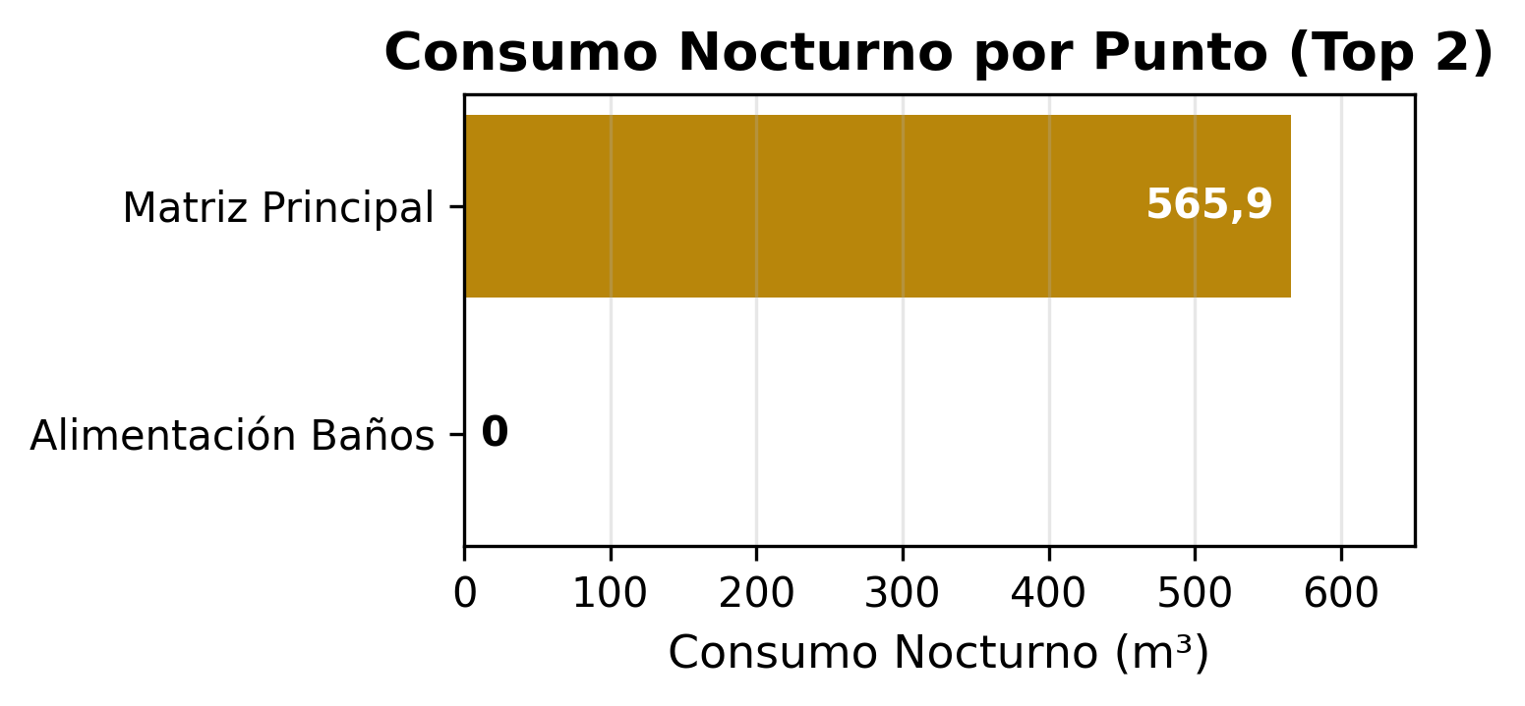
Análisis de Consumo Hídrico
Métricas Críticas - Agregado
Análisis de 53 días de consumo hídrico revela patrones críticos y detección de fuga significativa. Se registró un pico de consumo el 03/03/2026 (117,2 m³), un 23,8% por encima del promedio. Se detectaron 13 alertas de consumo nocturno, indicando actividad hídrica anómala. Se recomienda realizar una inspección exhaustiva para localizar la fuente de la filtración.
Consumo Total
5.019,7 m³
Promedio Diario
95 m³
Día Mayor Consumo
117,2 m³
Alertas Nocturnas
13
Consumo Nocturno
565,9 m³
(11,3%)
53 días consumo Noc. de 53 días
Consumo Efectivo
4.453,8 m³
(88,7%)
Valorización Consumo Nocturno
$705.715
Valorización Consumo Efectivo
$5.553.826

Slide 3
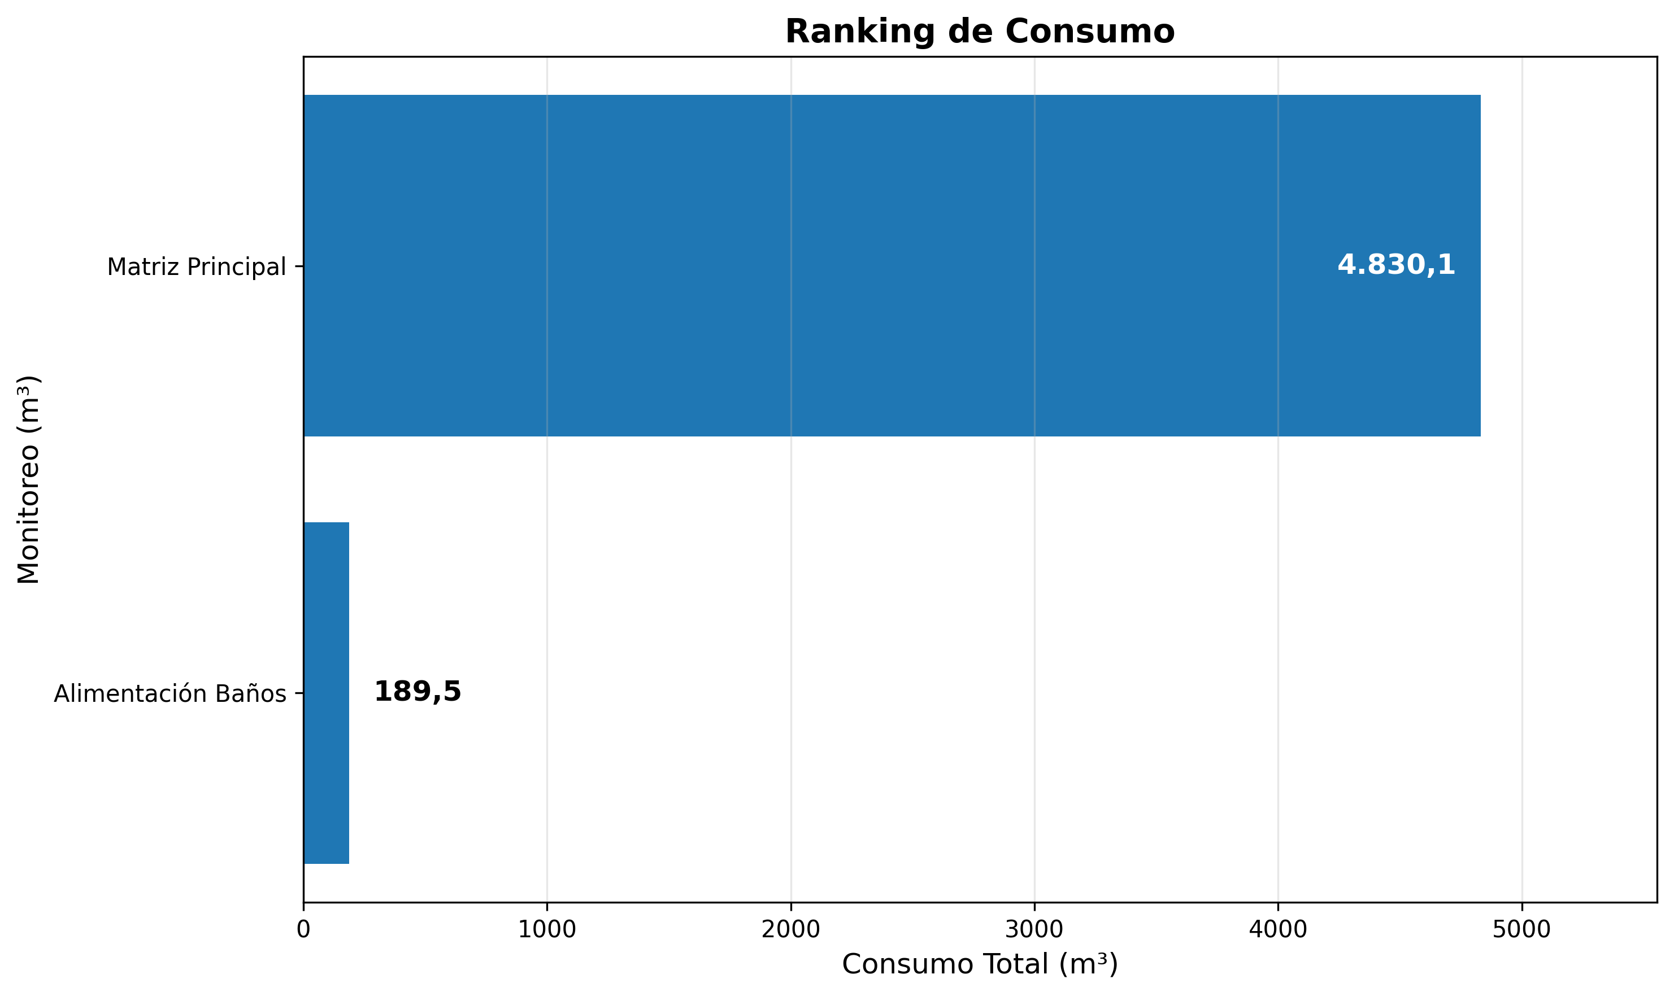
Ranking de Consumo
Análisis: Este gráfico muestra el ranking de consumo total de cada monitoreo de Parque Arauco Quilicura, ordenado de mayor a menor consumo. El monitoreo con mayor consumo durante el período fue 'Matriz Principal' con 4.830,1 m³. Este ranking permite identificar los puntos de mayor consumo y priorizar acciones de optimización.

Slide 4
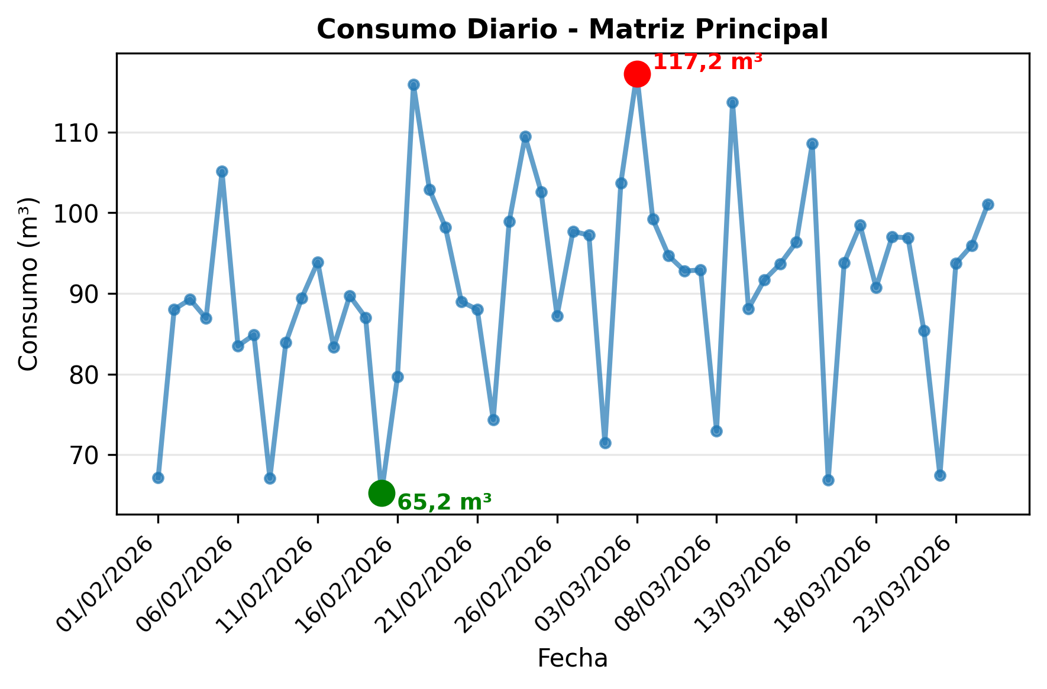
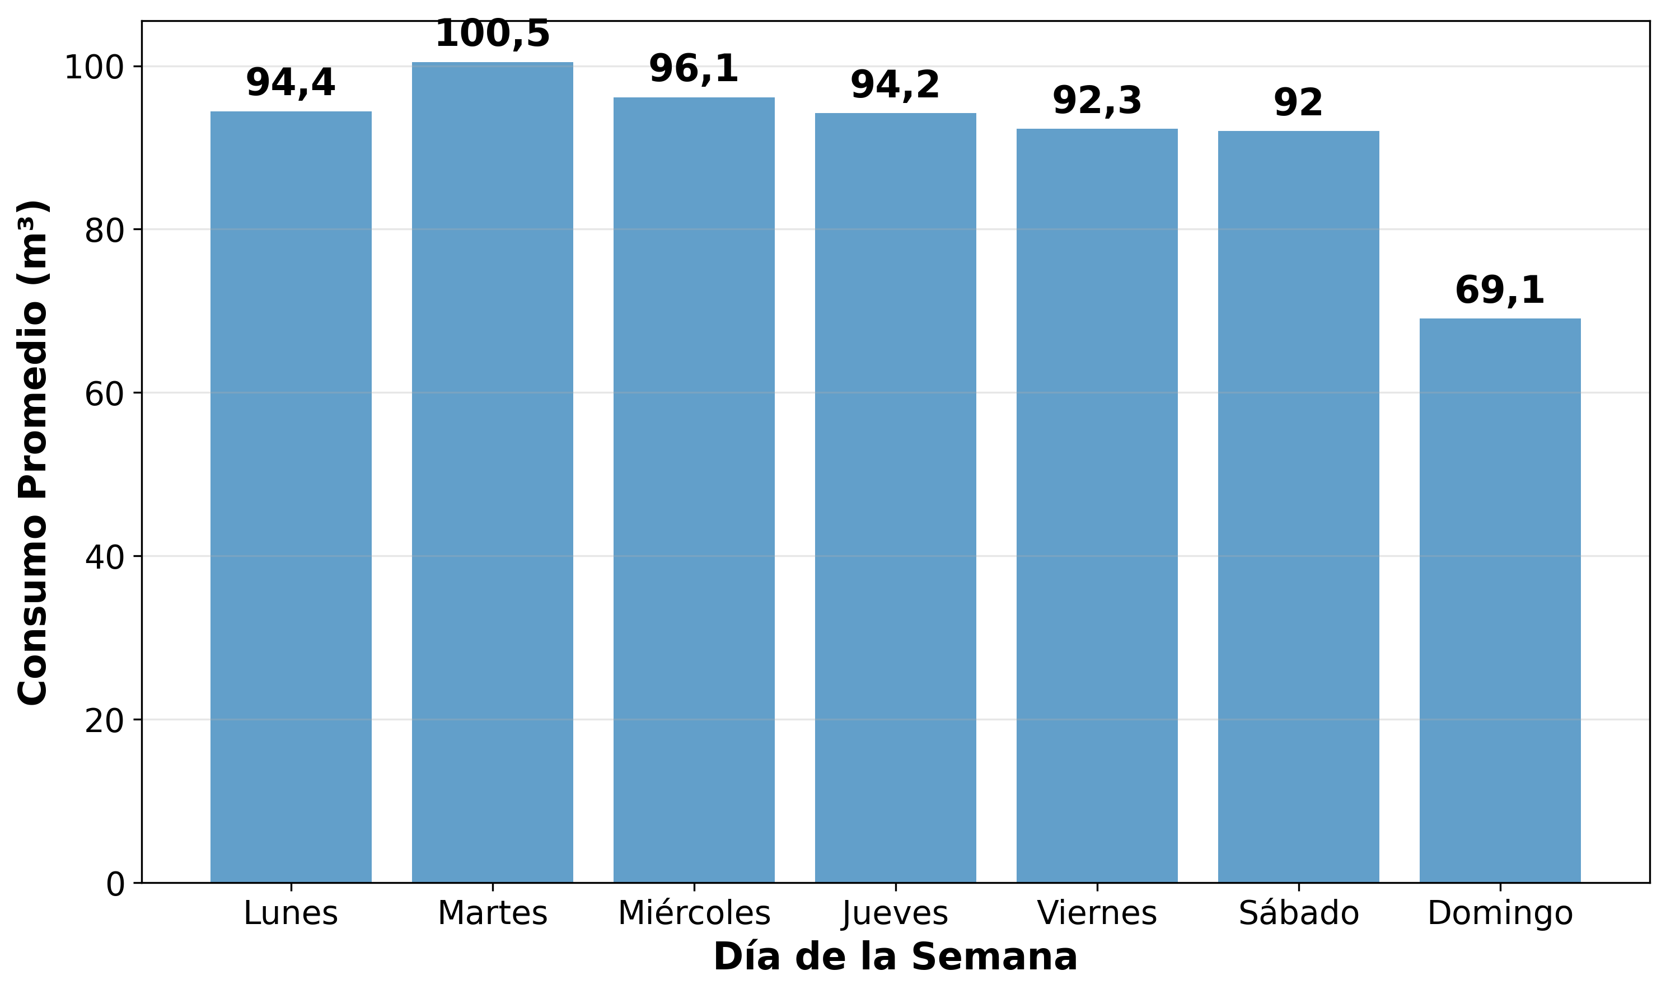
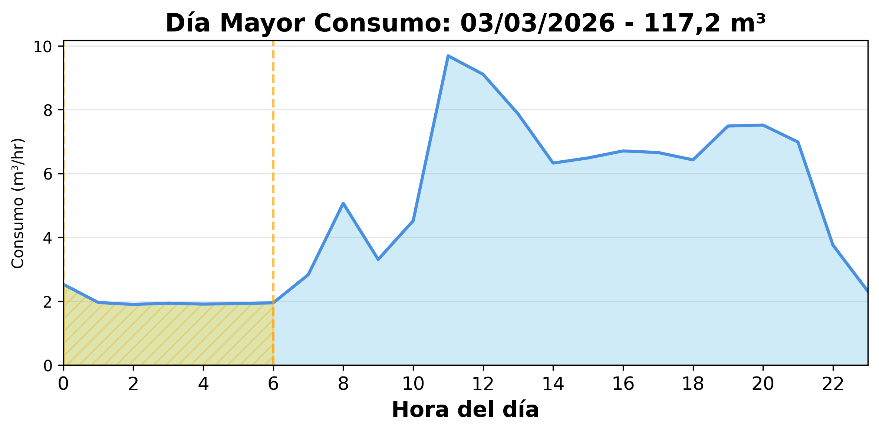
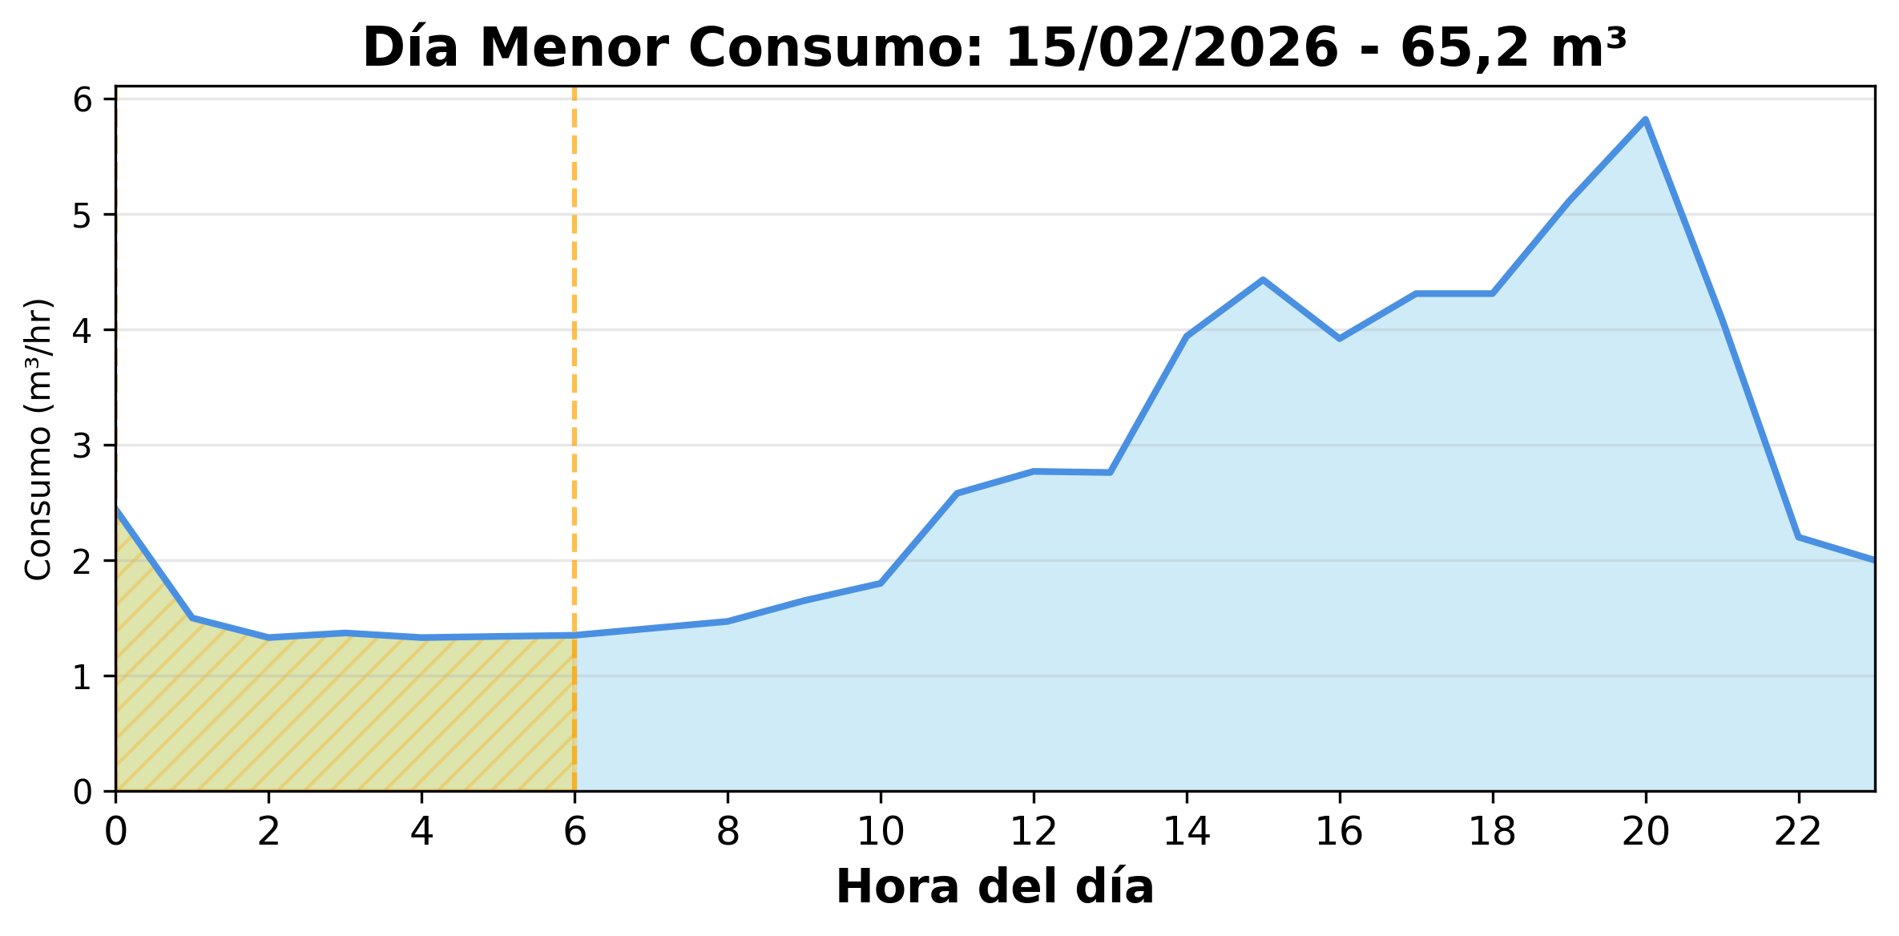
Matriz Principal
Indicadores
Consumo Total del Período
4.830,1 m³
Consumo Nocturno
565,9 m³ (11,7%)
53 días de 53
11 alertas
Consumo Diurno
4.264,2 m³ (88,3%)
Valorización Consumo Nocturno
$705.702
Valorización Consumo Diurno
$5.317.482

Slide 5
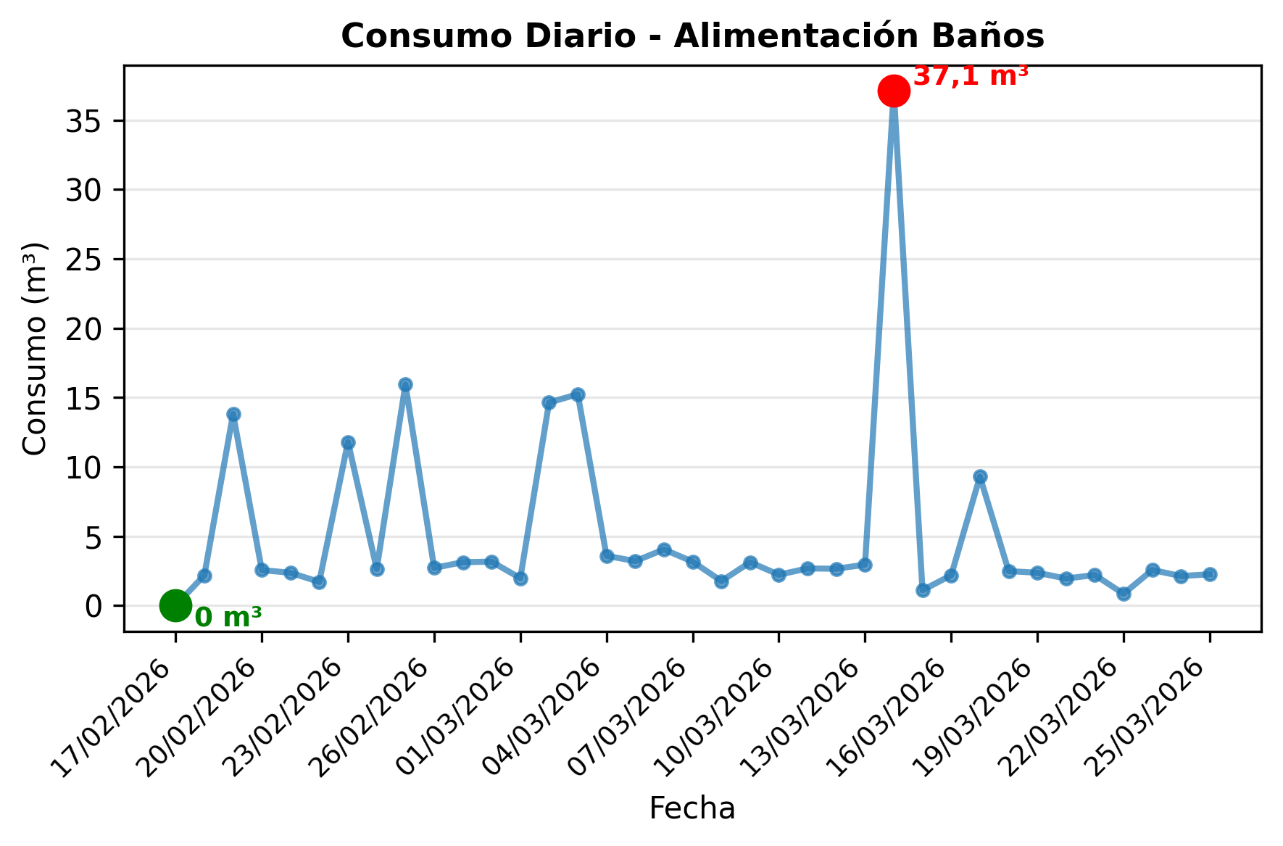
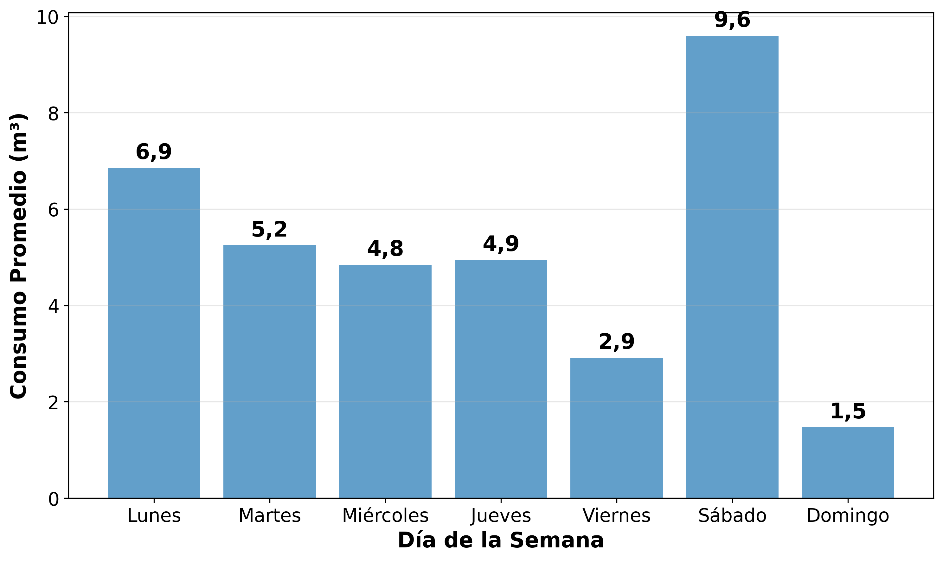
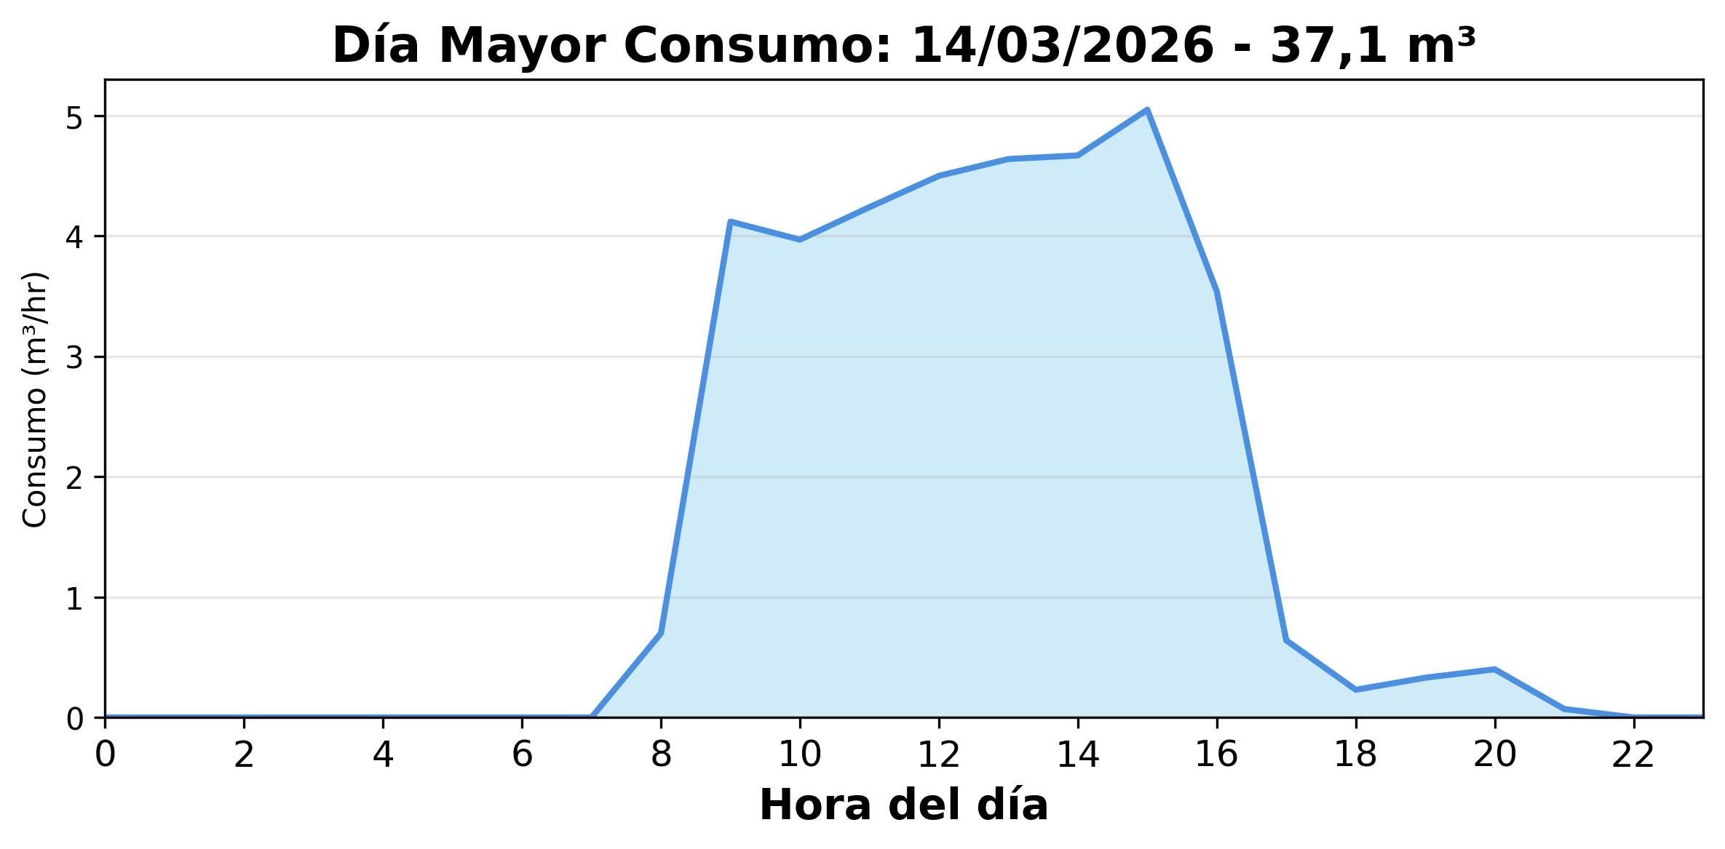
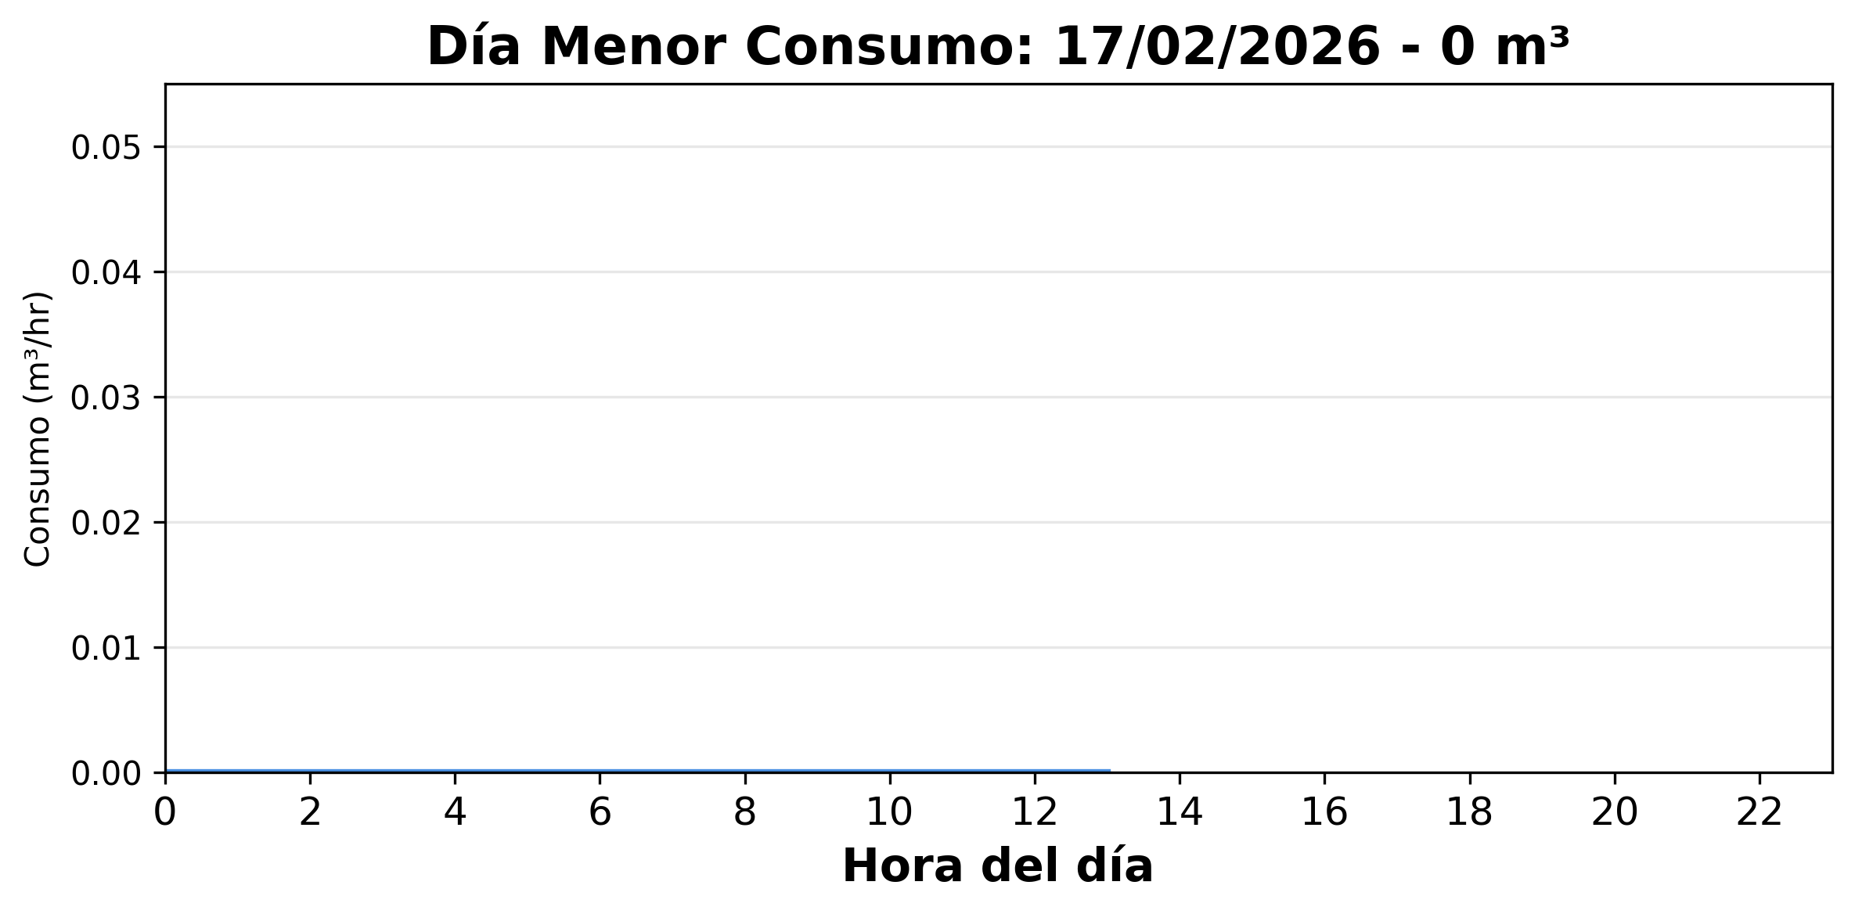
Alimentación Baños
Indicadores
Consumo Total del Período
189,5 m³
Consumo Nocturno
0 m³ (0%)
1 días de 53
2 alertas
Consumo Diurno
189,5 m³ (100%)
Valorización Consumo Nocturno
$12
Valorización Consumo Diurno
$236.344

Slide 6
Nota operativa del período analizado
Desde el 17-02-2026 se realizó el cambio de punto de monitoreo en Mall Quilicura:
- Se eliminó: Red de Incendio (000025-14)
- Se instaló: Alimentación baños (000025-34)
Esta variación se considera al interpretar la evolución del consumo en el período 01-02-2026 al 25-03-2026.

